Slide 1


SYLLABUS
PLC NÂNG CAO

Slide 2

ĐỀ CƯƠNG CHI TIẾT
SAU KHI HỌC XONG MÔN HỌC NÀY, NGƯỜI HỌC CÓ KHẢ NĂNG:
G1: Giải thích được, phân tích được ứng dụng của PLC trong hệ thống dây chuyền thực tế
G2: Giải thích được, phân tích được hoạt động và ứng dụng thực tiễn của trạm/hệ thống có bộ điều khiển PLC
G3: Đo lường, kiểm tra thông số và lắp đặt các hệ thống điện với PLC.
G4: Lắp ráp, vận hành, thiết bị điện và các hệ thống ứng dụng PLC cơ bản; có thể đánh giá tình trạng hoạt động, xử lý sự cố, hiệu chỉnh hoạt động của PLC với các thiết bị ngoại vi (cảm biến, công tắc, động cơ, domino, ...).
G5: Rèn luyện tính cẩn thận, tỉ mỉ trong tính toán, chủ động trong công việc, biết tổ chức, sắp xếp và quản lý công việc hiệu quả.
AUT207 - PLC NÂNG CAO

Slide 3
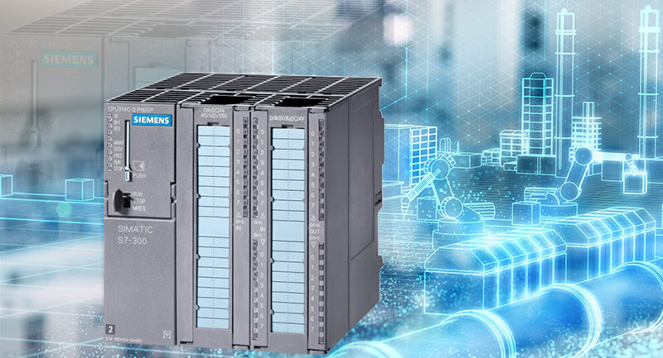
Bài 10:
GIẢI PHÁP NÂNG CẤP HỆ THỐNG PLC

Slide 4
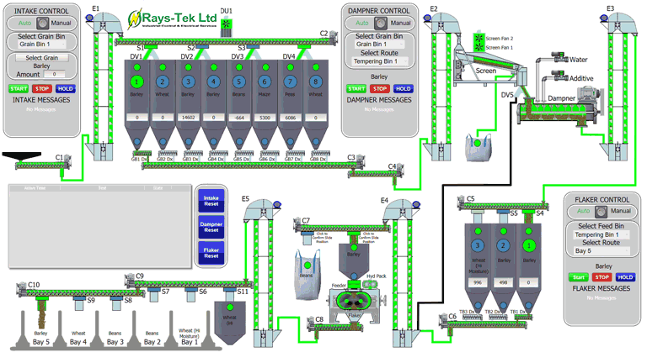
Bài 10:
KẾT NỐI TỔNG THỂ HỆ THỐNG TỰ ĐỘNG HÓA VÀ ỨNG DỤNG THỰC TẾ
10.1. Chương trình con, các khối chức năng

Slide 5
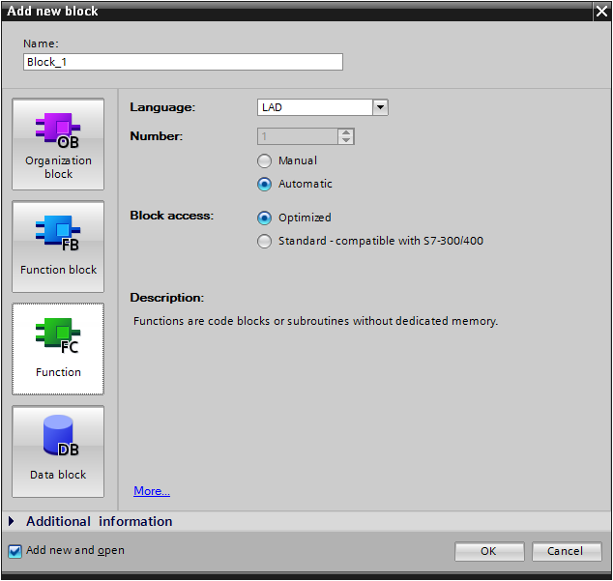
10.1. Chương trình con, các khối chức năng
TẠO CHƯƠNG TRÌNH CON VÀ CÁC KHỐI CHỨC NĂNG:
Chương trình con là một khối chức năng giúp thực hiện một công việc nhất định (có sẵn trong thư viện hoặc do người lập trình tự viết). Một chương trình ứng dụng có thể có nhiều khối FC và các khối FC này được phân biệt với nhau bằng một số nguyên sau nhóm kí tự FC.
Ví dụ: FC1, FC2,…
B1: Trong Program Blocks. Chọn Add new block. Xuất hiện hộp thoại. Chọn Function. Nhập tên của chương trình con vào phần name
Chọn ngôn ngữ lập trình là LAD hay FBD. Xong OK.
AUT207 - PLC NÂNG CAO

Slide 6
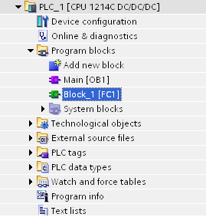
10.1. Chương trình con, các khối chức năng
TẠO CHƯƠNG TRÌNH CON VÀ CÁC KHỐI CHỨC NĂNG:
B2: Xuất hiện thêm khối FC 1 ở dưới Main OB1. Nhấp đúp vào Khối FC1 để vào lập trình trong chương trình con.
AUT207 - PLC NÂNG CAO

Slide 7
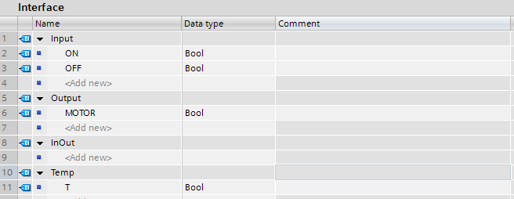
10.1. Chương trình con, các khối chức năng
TẠO CHƯƠNG TRÌNH CON VÀ CÁC KHỐI CHỨC NĂNG:
B3: Nhấp đúp vào khối FC1
Tiện ích khi sử dụng chương trình con: trong chương trình con hỗ trợ các biến nhớ cục bộ (Local memory) để hỗ trợ cho việc lập trình mà không phải tốn đến các ngõ ra I/O hay các vùng nhớ chính của PLC ví dụ như M. Đồng thời giảm chu kỳ quét của PLC, làm cho PLC thực hiện các thao tác và xử lý nhanh hơn.
Ví dụ: tạo một chương trình con để điều khiển 1 đèn sang, tắt. Có các biến nhớ phụ sau:
AUT207 - PLC NÂNG CAO

Slide 8
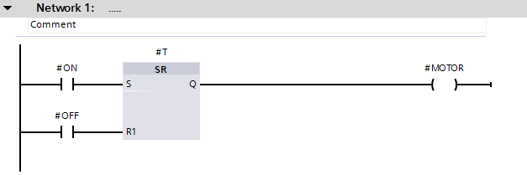
10.1. Chương trình con, các khối chức năng
TẠO CHƯƠNG TRÌNH CON VÀ CÁC KHỐI CHỨC NĂNG:
B3: Nhấp đúp vào khối FC1
Tiện ích khi sử dụng chương trình con: trong chương trình con hỗ trợ các biến nhớ cục bộ (Local memory) để hỗ trợ cho việc lập trình mà không phải tốn đến các ngõ ra I/O hay các vùng nhớ chính của PLC ví dụ như M. Đồng thời giảm chu kỳ quét của PLC, làm cho PLC thực hiện các thao tác và xử lý nhanh hơn.
Ví dụ: tạo một chương trình con để điều khiển 1 đèn sang, tắt. Có các biến nhớ phụ sau:
Chương trình trong FC1:
AUT207 - PLC NÂNG CAO

Slide 9
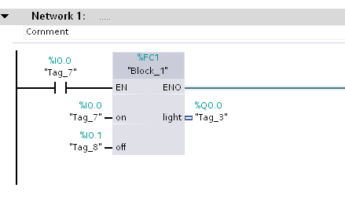
10.1. Chương trình con, các khối chức năng
TẠO CHƯƠNG TRÌNH CON VÀ CÁC KHỐI CHỨC NĂNG:
B4: Sau khi lập trình xong trong FC1 trở về khối hàm chính OB1 để gọi FC1 ra. Trong khối OB1, có 2 cách để khai báo khối FC1.
C1: nhấp vào biểu tượng Block_1[FC1] ở hình trên giữ chuột kéo vào Network.
C2: Sử dụng 1 cái Empty box (Ấn Shift + F5), xong khai báo tên khối là FC1
Chương trình trong OB1:
Ta chỉ cần khai báo các I/O làm các công việc đó nữa là xong. Là I0.0 sẽ thực hiện chức năng của biến cục bộ on trong FC1 và tương tự với I0.1 và Q0.0. Sau này muốn điều khiển đèn ta chỉ cần lấy khối FC1 ra sử dụng không cần phải lập trình lại nữa. Chương trình có nghĩa là khi I0.0 có tín hiệu (lên mức 1) thì chương trình con trong FC1 được thực hiện, còn bình thường nếu I0.0 ở mức 0 thì FC 1 không được thực hiện.
AUT207 - PLC NÂNG CAO

Slide 10
Bài 10:
KẾT NỐI TỔNG THỂ HỆ THỐNG TỰ ĐỘNG HÓA VÀ ỨNG DỤNG THỰC TẾ
10.2. Sử dụng thời gian thực

Slide 11


10.2. Sử dụng thời gian thực
KHỐI HÀM CƠ BẢN TRONG CHỨC NĂNG THỜI GIAN THỰC:
Khối hàm RD_SYS_T và khối hàm WR_SYS_T
Công dụng: WR_SYS_T (Write System Time) để thiết lập thời gian thực của CPU với 1 giá trị DTL tại thông số IN.
Công dụng RD_SYS_T (Read System Time) để đọc thời gian hiện hành của CPU và xuất thời gian vào 1 giá trị DTL tại thông số OUT.
AUT207 - PLC NÂNG CAO

Slide 12
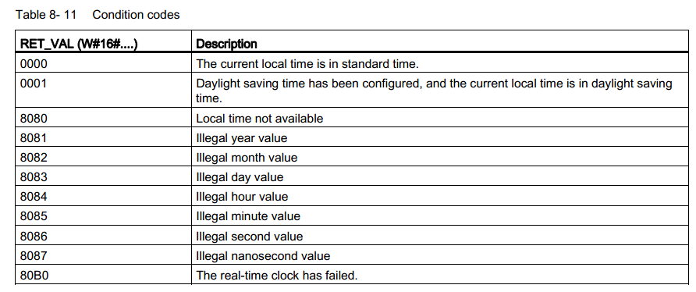
10.2. Sử dụng thời gian thực
KHỐI HÀM CƠ BẢN TRONG CHỨC NĂNG THỜI GIAN THỰC:
Khối hàm RD_SYS_T và khối hàm WR_SYS_T
IN | IN | Thời gian của ngày được thiết lập vào đồng hồ hệ thống của CPU
RET_VAL | OUT | Mã trạng thái thực thi
OUT | OUT | Giờ hiện tại của hệ thống
Các mã trạng thái của thông số RET_VAL
AUT207 - PLC NÂNG CAO

Slide 13
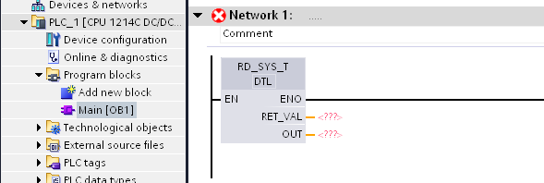
10.2. Sử dụng thời gian thực
CÁCH SỬ DỤNG THỜI GIAN THỰC TRONG TIA PORTAL VỚI S7-1200
Đọc và sử dụng thời gian thực của hệ thống:
B1: Tạo 1 project với TIA Portal dùng plc S7-1200
B2: Trong khối OB1, lấy khối hàm RD_SYS_T
AUT207 - PLC NÂNG CAO

Slide 14
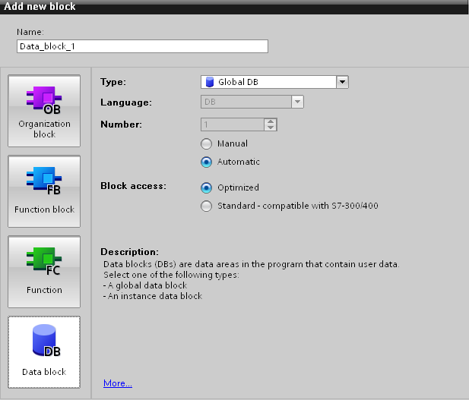
10.2. Sử dụng thời gian thực
CÁCH SỬ DỤNG THỜI GIAN THỰC TRONG TIA PORTAL VỚI S7-1200
Đọc và sử dụng thời gian thực của hệ thống:
B3: Tạo 1 khối DB để lưu dữ liệu
AUT207 - PLC NÂNG CAO

Slide 15
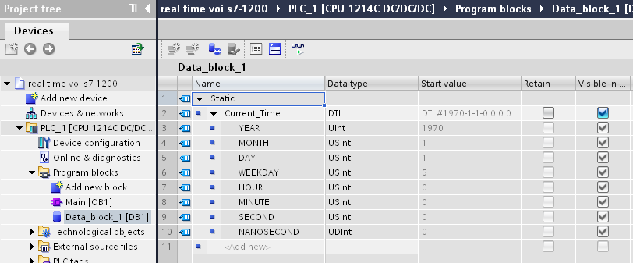
10.2. Sử dụng thời gian thực
CÁCH SỬ DỤNG THỜI GIAN THỰC TRONG TIA PORTAL VỚI S7-1200
Đọc và sử dụng thời gian thực của hệ thống:
B4: Trong DB1, tạo 1 biến Current_Time có dạng DTL như sau, các thông số YEAR, MONTH, … là thông số tự có đi kèm theo biến có định dạng DTL.
AUT207 - PLC NÂNG CAO

Slide 16
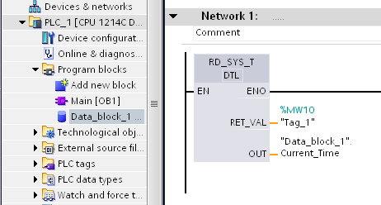
10.2. Sử dụng thời gian thực
CÁCH SỬ DỤNG THỜI GIAN THỰC TRONG TIA PORTAL VỚI S7-1200
Đọc và sử dụng thời gian thực của hệ thống:
B5: Khai báo khối RD_SYS_T như hình
AUT207 - PLC NÂNG CAO

Slide 17
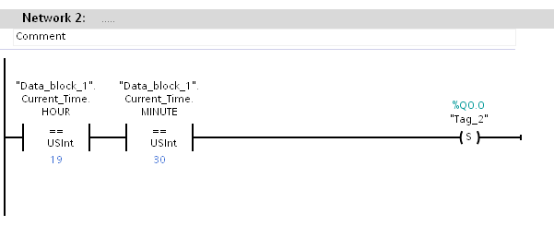
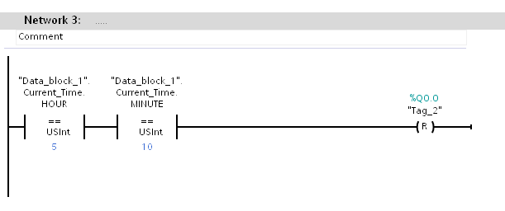
10.2. Sử dụng thời gian thực
CÁCH SỬ DỤNG THỜI GIAN THỰC TRONG TIA PORTAL VỚI S7-1200
Đọc và sử dụng thời gian thực của hệ thống:
B6: Sử dụng thời gian thực
Ví dụ: cho đèn Q0.0 sáng vào lúc 19g30 tối và tắt vào lúc 5g10 sáng.
AUT207 - PLC NÂNG CAO

Slide 18
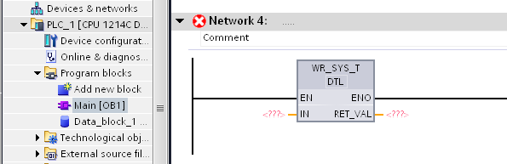
10.2. Sử dụng thời gian thực
CÁCH SỬ DỤNG THỜI GIAN THỰC TRONG TIA PORTAL VỚI S7-1200
2. Chỉnh thời gian trong S7-1200, ta dùng khối hàm WR_SYS_T:
B1: Lấy khối hàm WR_SYS_T
AUT207 - PLC NÂNG CAO

Slide 19
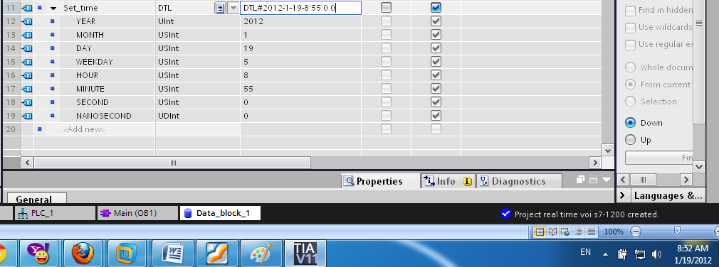
10.2. Sử dụng thời gian thực
CÁCH SỬ DỤNG THỜI GIAN THỰC TRONG TIA PORTAL VỚI S7-1200
2. Chỉnh thời gian trong S7-1200, ta dùng khối hàm WR_SYS_T:
B2: Trong khối DB1, tạo 1 biến Set_time có định dạng DTL và ta có thể nhập trực tiếp thời gian mà ta muốn chỉnh vào ô sau:
AUT207 - PLC NÂNG CAO

Slide 20
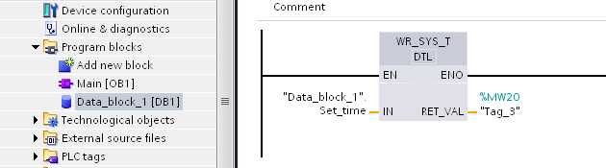
10.2. Sử dụng thời gian thực
CÁCH SỬ DỤNG THỜI GIAN THỰC TRONG TIA PORTAL VỚI S7-1200
2. Chỉnh thời gian trong S7-1200, ta dùng khối hàm WR_SYS_T:
B3: Khai báo khối hàm như hình, khi Start CPU, giờ trong Set_time sẽ lập tức được cài vào giờ hệ thống
AUT207 - PLC NÂNG CAO

Slide 21
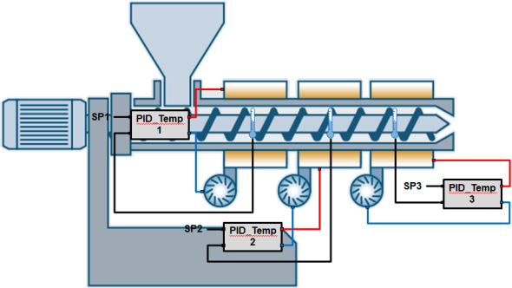
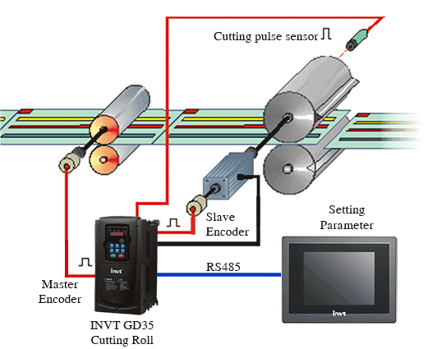
10.2. Sử dụng thời gian thực
CÁC ỨNG DỤNG
ỨNG DỤNG BỘ PID TRONG ĐIỀU KHIỂN HỆ THỐNG ÉP ĐÙN VẬT LIỆU.
ỨNG DỤNG BỘ LẬP TRÌNH ĐẾM XUNG VÀ PHÁT XUNG TỐC ĐỘ CAO TRONG ĐIỀU KHIỂN HỆ THỐNG CÁN
AUT207 - PLC NÂNG CAO

Slide 22
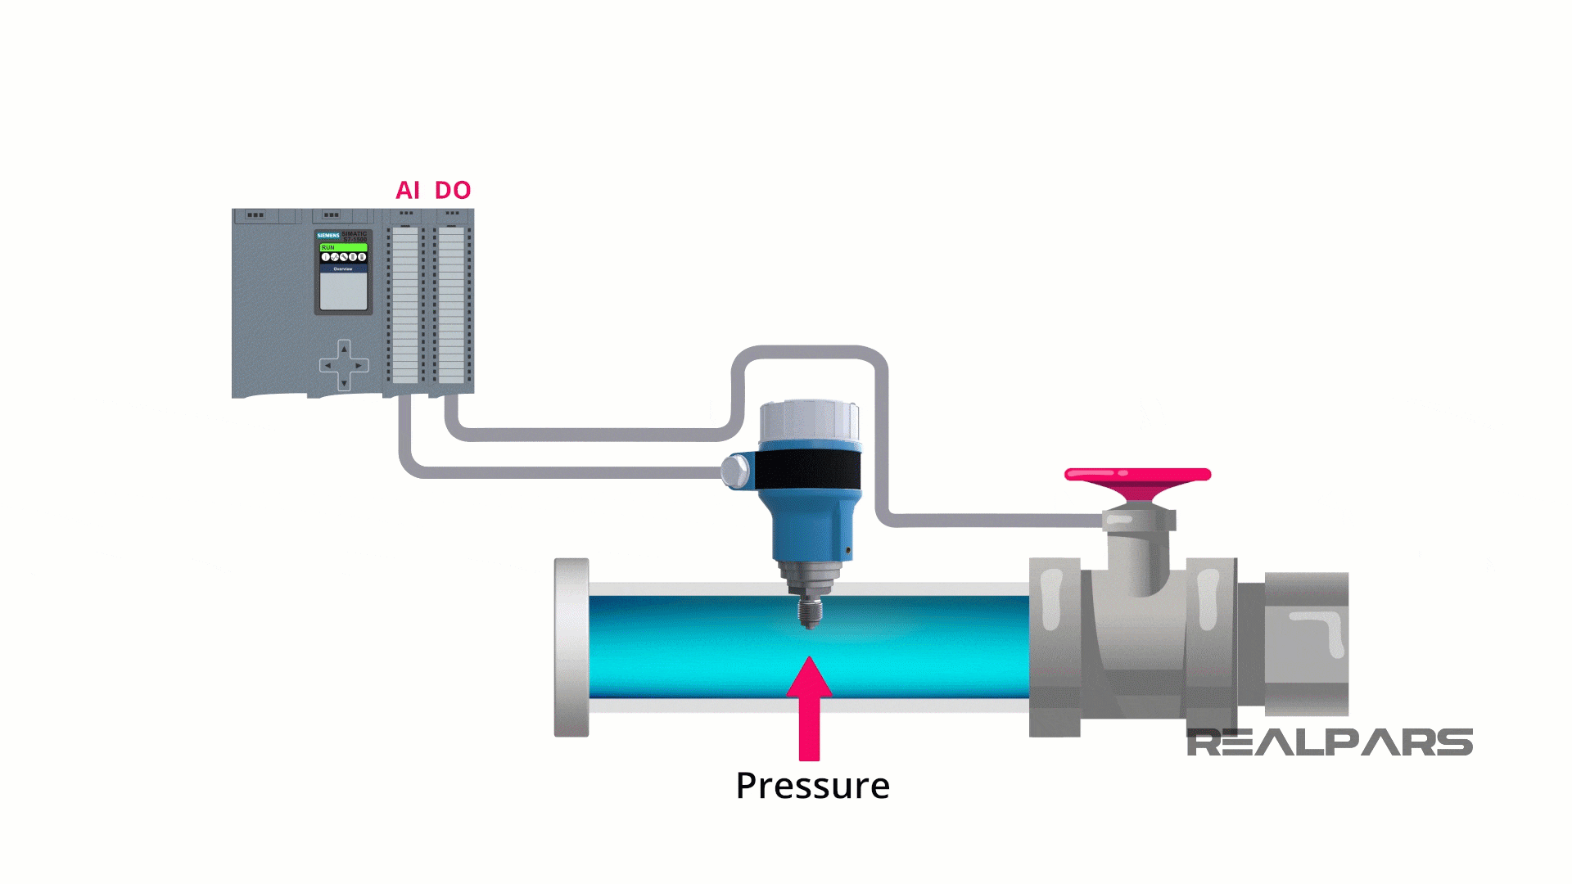
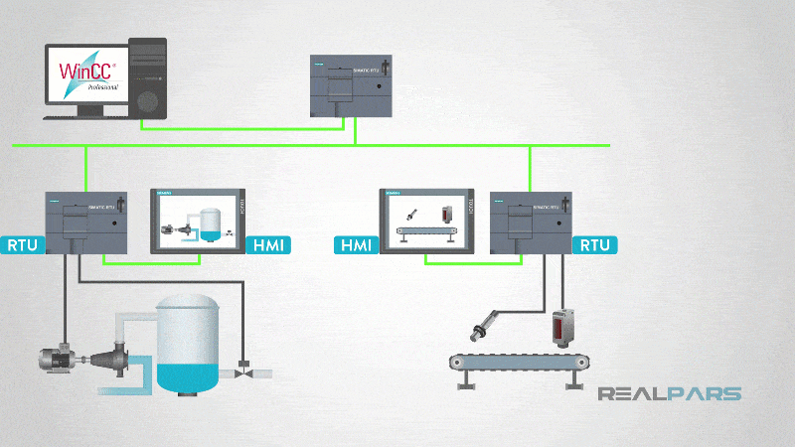
10.2. Sử dụng thời gian thực
CÁC ỨNG DỤNG
ỨNG DỤNG BỘ GIẢI MÃ ANALOG TRONG VIỆC ĐIỀU KHIỂN ÁP SUẤT.
ỨNG DỤNG TRUYỀN THÔNG VÀ ĐIỀU KHIỂN HỆ THỐNG SCADA CHO NHÀ MÁY
AUT207 - PLC NÂNG CAO

Slide 23
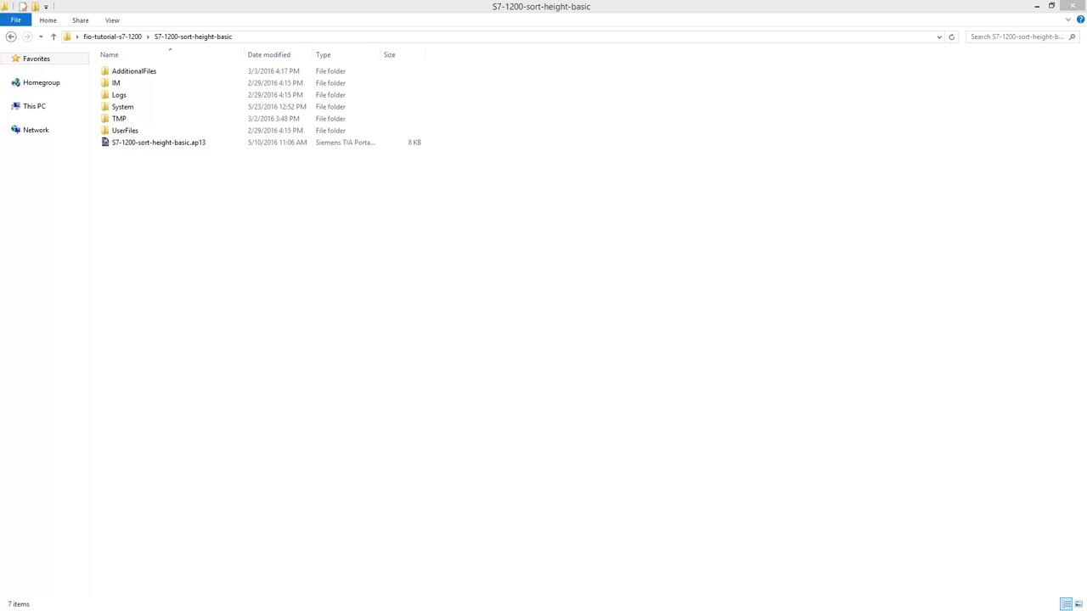
10.2. Sử dụng thời gian thực
CÁC ỨNG DỤNG
AUT207 - PLC NÂNG CAO

Slide 24


